Slide 1
Проектирование больших систем на С++
январь 2026
Boost

Slide 2
Boost
Boost C++ Libraries — это набор более чем 160 библиотек, разрабатываемых сообществом экспертов в области C++. Основная цель Boost — предоставлять хорошо спроектированные, протестированные и документированные компоненты, многие из которых со временем становятся частью стандарта C++.
Проект Boost является некоммерческим, открытым и поддерживается международным сообществом разработчиков.
Документация: https://www.boost.org/doc.

Slide 3
Boost
Boost был основан в 1998 году Бьярном Страуструпом и рядом ведущих разработчиков C++ как экспериментальная площадка для будущих стандартных библиотек.
Исторически Boost играет ключевую роль в развитии языка:
  многие компоненты Boost были включены в стандарт C++ (C++11, C++14, C++17 и далее)
  Boost часто используется как полигон для апробации новых идей, которые ещё не готовы для стандартизации
Примеры библиотек, пришедших из Boost в стандарт:
  std::shared_ptr, std::unique_ptr
  std::thread, std::mutex
  std::filesystem
  std::regex
  std::optional, std::variant, std::any

Slide 4
Boost
Boost распространяется под Boost Software License (BSL), которая:
  разрешает коммерческое и некоммерческое использование
  не требует раскрытия исходного кода
  совместима с большинством лицензий (включая GPL)
  минимально ограничивает разработчика
Это делает Boost удобным для использования в промышленной разработке.

Slide 5
Boost
Работа с памятью и ресурсами
  Boost.SmartPtr, Boost.Optional, Boost.Any, Boost.Variant
Параллелизм и многопоточность
  Boost.Thread, Boost.Atomic, Boost.Fiber
Контейнеры и алгоритмы
  Boost.Container, Boost.Range, Boost.MultiIndex
Математика и численные методы
  Boost.Math, Boost.Multiprecision, Boost.Random
Работа со строками и текстом
  Boost.StringAlgo, Boost.Regex, Boost.Locale
Асинхронность и ввод-вывод
  Boost.Asio, Boost.Beast
Метапрограммирование и шаблоны
  Boost.MPL, Boost.Hana, Boost.TypeTraits

Slide 6
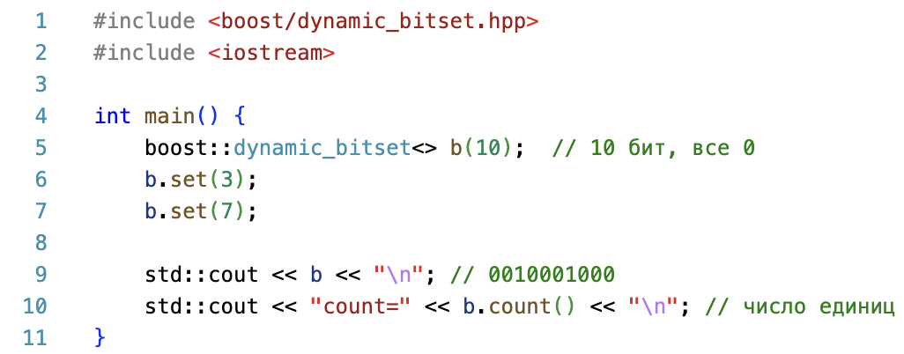
dynamic_bitset

Slide 7
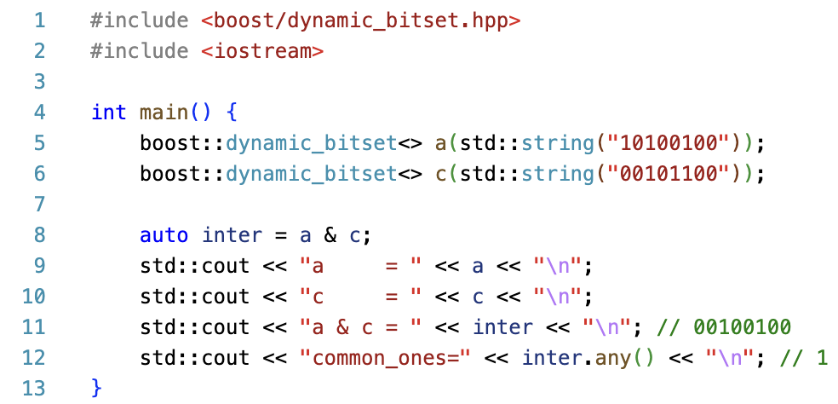
dynamic_bitset

